Slide 1
ГОБУЗ «Кольская ЦРБ» поликлиника г. Кола
Тема проекта: Организация эффективной работы регистратуры поликлиники
главный врач Гришко Б.В.

Slide 2
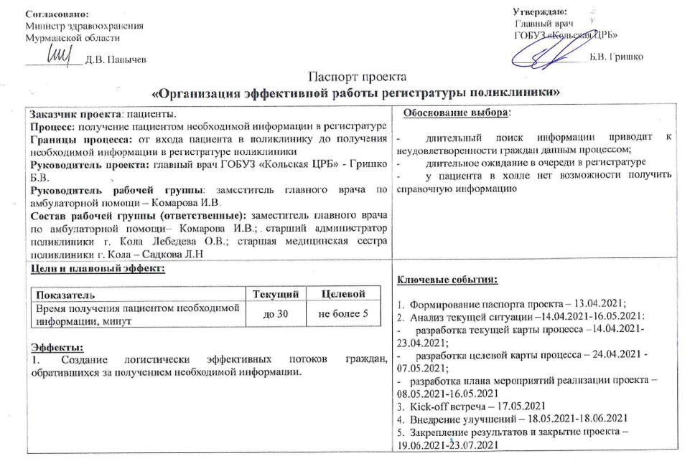

Slide 3
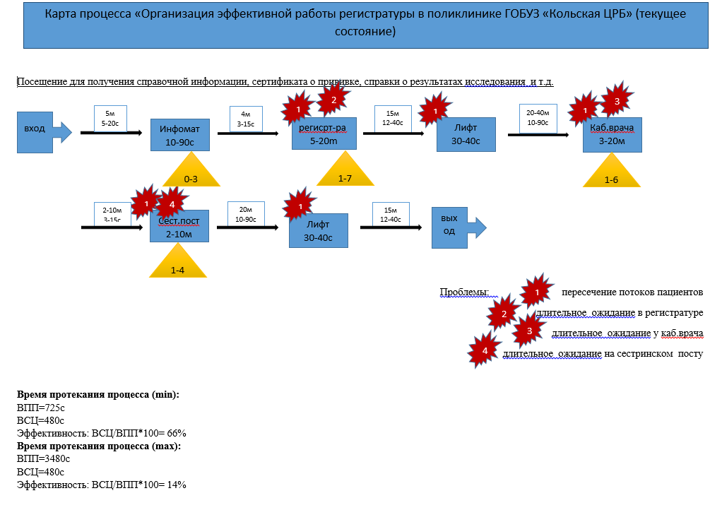

Slide 4
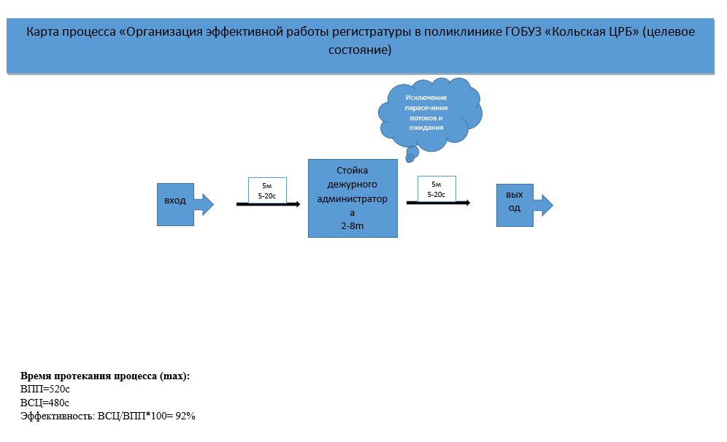

Slide 5
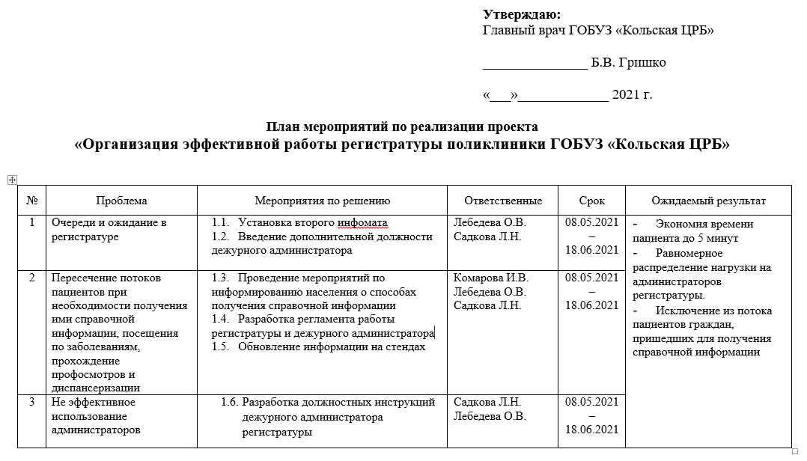

Slide 6
БЛАГОДАРЮ
ЗА ВНИМАНИЕ

